Slide 1
为什么要使用中央除尘打磨系统
1、中央除尘干磨系统功率大、负压高、吸力强（功率大的同时智能控制，有效节省能量，自动变频及自动待机）
2、吸力强直接影响到打磨效率（吸力越强，磨头吸附的越干净，砂纸使用效率越高）
3、打磨效率依据打磨头的销切速度（销切力好的同时，砂纸耐用了，打磨速度快了）
4、节省砂纸，节省时间，节约人工成本，更有效保护粉尘对使用者的伤害，提高产能 。
如果您选择此系统，相比传统移动干磨机：
•节约了50%设备保养费用
•减少了30%耗材消耗
•提高了20%的打磨效率

Slide 2
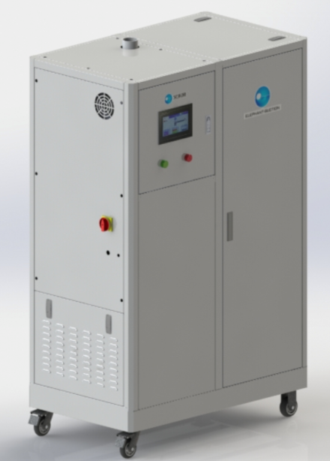
产品简介
INFITECH中央集尘打磨系统继承欧洲先进的设计理念，融合最新电控系统，成就了一套非凡的打磨除尘系统，我们致力于倡导3E理念：
Environmental protection 环保
High efficiency 高效
Energy saving 节能

Slide 3
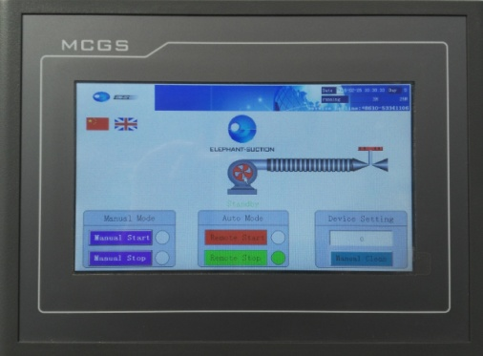
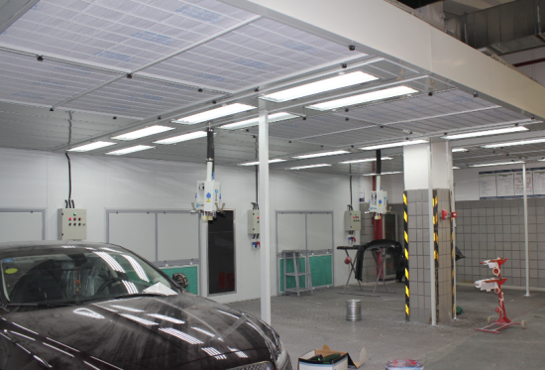
产品简介
内部结构设计先进，以欧洲成熟技术为蓝本，进一步完善匹配
多滤芯并联设计，过滤面积达9.36平米，单位时间内可通过更大风量
滤芯除尘效率99.99%
滤芯防水，抗油污，抗静电，抗高温
双层过滤设计，旋风粗过滤及滤芯细过滤，有效延长滤芯使用寿命
整套系统采用不锈钢高负压管道连接，高负压保证管路最长可达200M，而不会影响有效吸力。
配套多种遥控同步阀门，节能
配置先进的自动清灰系统，可根据工作强度对清灰程序进行编程设置
自动升降集尘桶，方便灰桶倾倒，人性化，效率更高
采用先进的PLC电控系统，带触摸液晶显示屏，工作时间记录，智能保养提示，智能变频器，节能高效

Slide 4
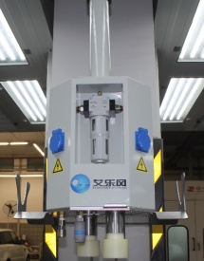
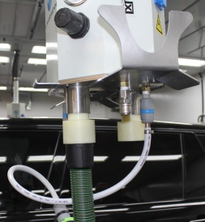
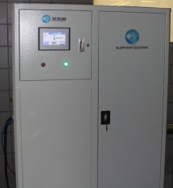
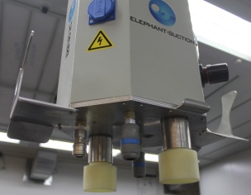
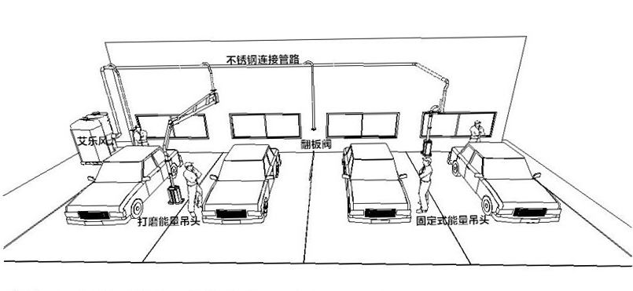
产品简介
•远程遥控启停主机，打磨头与主机协同式操作，工位端配置同步自动开闭阀，节能高效
•可靠耐用的震动偏心打磨机，150mm圆形／70mm*198mm方形
•大口径二合一吸尘软管，长度6m
•主机两年质保

Slide 5
产品简介
性能参数：
•电源：380V，50HZ，三相
•功率：6KW（选配13KW或者20KW）
•最大风量：760m³/h（1300m³/h；2050m³/h）
•最大负压：-30kpa（-300mbar）
•过滤面积：9.36 m²（18.72m²）
•过滤精度：<1μm
•过滤效率：99.99%
•清灰方式：自动
•控制方式：PLC微电脑控制，可编程，软件一键升级，标配变频器
•液晶显示屏：标配7寸液晶触摸屏
•主机尺寸（mm）：1200*700*1800
•主机质量：265kg（400kg）
•噪音：＜72dB

Slide 6
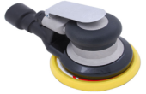
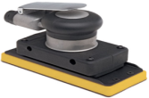
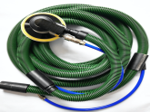
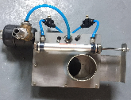
产品简介
偏心震动圆形打磨机：偏心距2.5mm/5mm，可选;直径6英寸（150mm），气动
偏心震动方形打磨机：偏心距5mm，尺寸：70*198mm，气动
二合一同轴供气打磨吸尘管，直径38mm，长度6m
自动真空同步阀，口径60mm，自动与气动打磨工具同步开闭
手动阀门，直径50mm，用于简易工位安装，快速打磨吸尘

Slide 7
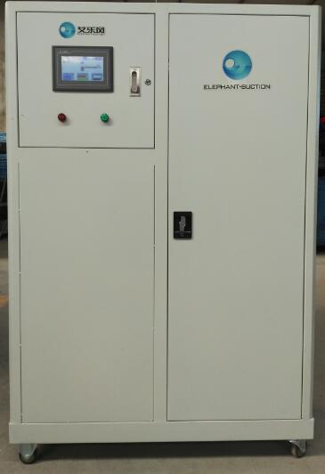
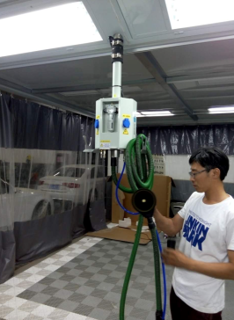
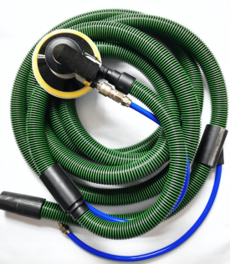
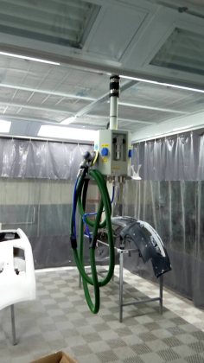
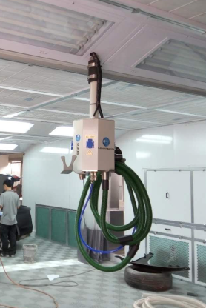
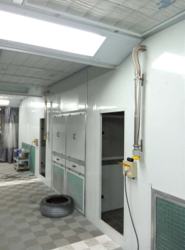
产品简介
CASE

Slide 8
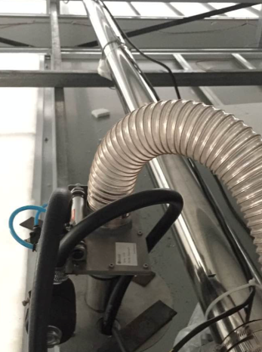
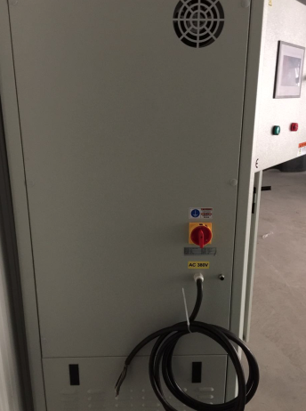
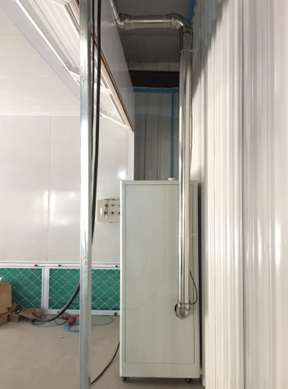
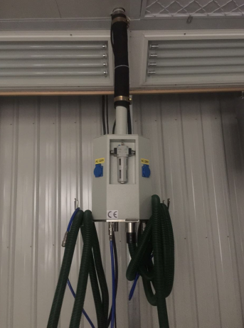
产品简介
CASE
悬挂单元带自动油雾装置及悬挂装置，使得气动工具免维护
镜面不锈钢集尘管路，超长使用寿命》10年
和磨头协同操作的自动开闭阀，节能20%
一键启动电源及智能待机休眠

